Slide 1

GUI应用程序设计基础
Qt 5.9 C++ 开发指南
第2章

Slide 2
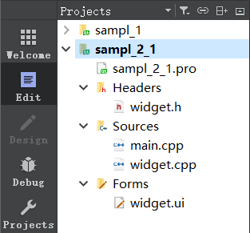
UI文件设计与运行机制
新建一个Widget Application项目：QWidget作为窗口基类，选中Generate form复选框
项目组织文件sampl_2_1.pro，存储项目设置
主程序入口文件main.cpp，实现main函数
界面文件widget.ui，使用XML格式描述元件及布局
widget.h是所设计的窗体类的头文件，widget.cpp是实现文件。任何窗体或界面组件都是用类封装的。
项目文件组成
项目管理文件：后缀为.pro
QT += core gui # 包含的模块
# 大于Qt4版本 才包含widget模块 greaterThan(QT_MAJOR_VERSION, 4): QT += widgets
TARGET = sampl_2_1 # 应用程序名 生成的.exe程序名称
TEMPLATE = app # 模板类型 应用程序模板
#定义编译选项。QT_DEPRECATED_WARNINGS
#表示当Qt的某些功能被标记为过时的，那么编译器会发出警告。
DEFINES += QT_DEPRECATED_WARNINGS SOURCES += \ main.cpp \ widget.cpp HEADERS += \ widget.h FORMS += \ widget.ui

Slide 3
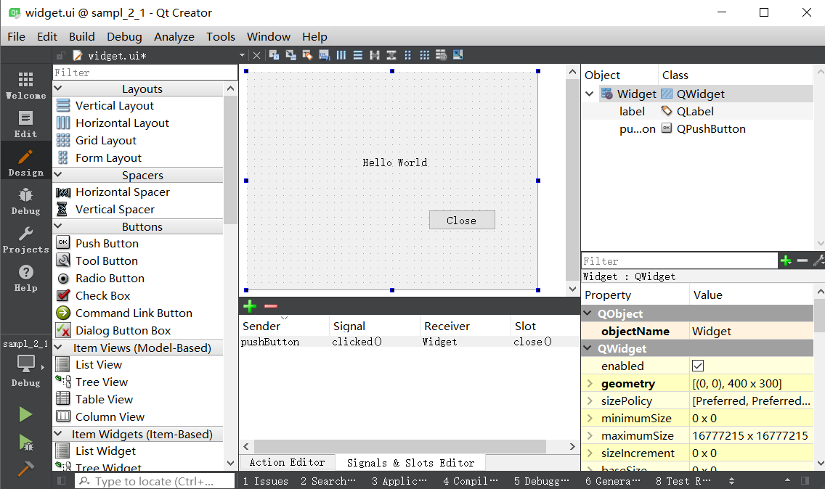
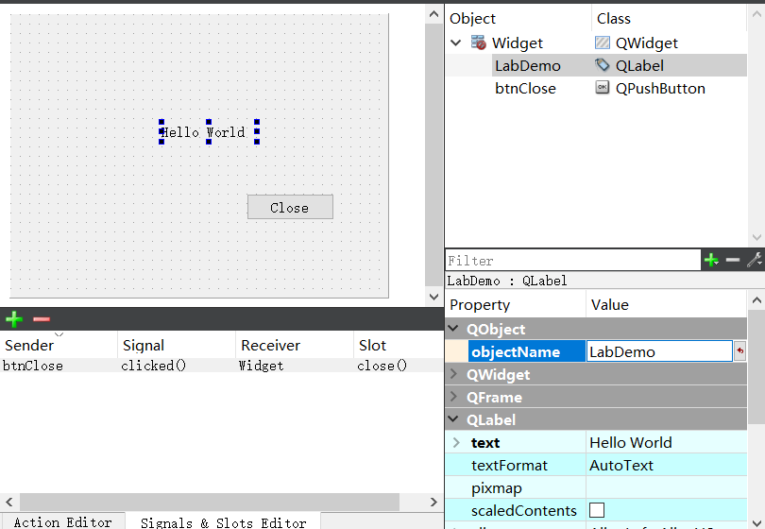
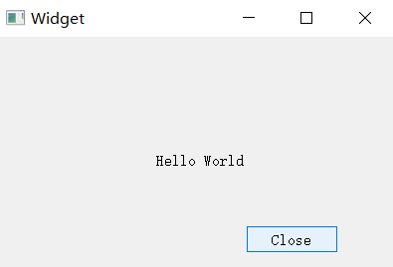
界面文件：双击ui文件进入可视化设计
布局和界面设计工具栏
待设计的窗体
对象浏览器
组件面板
信号槽、Action编辑器
属性编辑器
实际上表示了类的继承关系

Slide 4
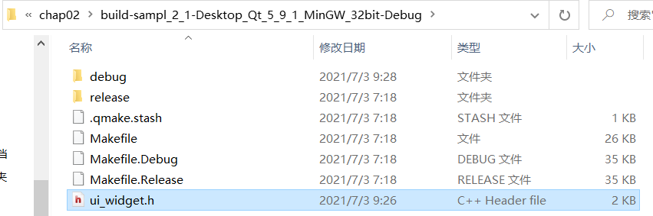
主函数文件：实现main函数的文件
#include “widget.h”
#include <QApplication>
int main(int argc, char *argv[])
{
QApplication a(argc, argv); //定义并创建应用程序
Widget w; //定义并创建窗口
w.show(); //显式窗口 return a.exec(); //应用程序运行，开始消息循环和事件处理
}
窗体相关的文件
widget.h：类Widget的头文件
widget.cpp：Widget类的功能实现源程序
widget.ui：有UI设计器自动生成，存储了组件和布局
ui_widget.h：类的名称是Ui_widget.h，根据组件、信号与信号槽自动生成。

Slide 5
widget.h
#ifndef WIDGET_H
#define WIDGET_H #include <QWidget> namespace Ui { // 命名空间
class Widget; //ui_widget.h文件里定义的类，外部声明
} class Widget : public QWidget
{
Q_OBJECT //宏，使用Qt信号与槽机制必须添加 public:
explicit Widget(QWidget *parent = 0);
~Widget(); private:
Ui::Widget *ui; //Ui::Widget类型的一个指针，指向可视化的界面
}; #endif // WIDGET_H
widget.cpp
#include “widget.h”
#include "ui_widget.h" Widget::Widget(QWidget *parent) : QWidget(parent), ui(new Ui::Widget)
{
ui->setupUi(this); //实现了组件的各种设置、信号与槽的关联
} Widget::~Widget()
{
delete ui;
}
ui_widget.h
class Ui_Widget //封装可视化设计的界面
{
public:
QLabel *LabDemo;
QPushButton *btnClose; void setupUi(QWidget *Widget)
{
//...
} // setupUi //...
};
namespace Ui {
class Widget: public Ui_Widget {};
} // namespace Ui

Slide 6
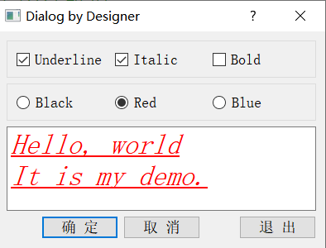
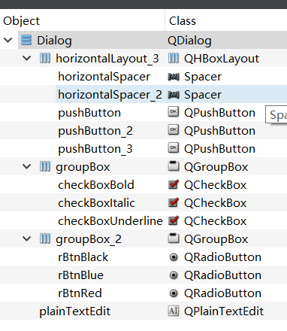
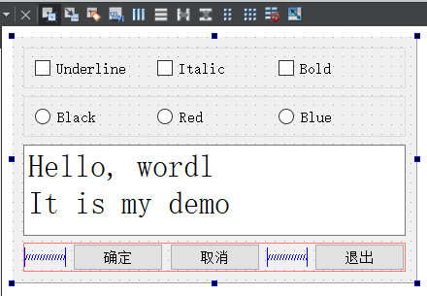
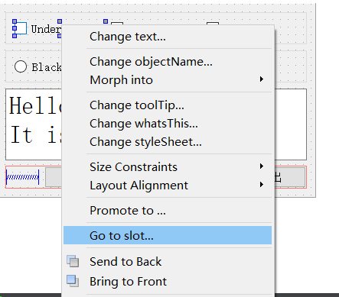
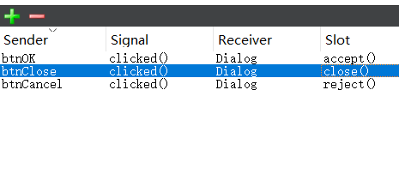
可视化UI设计
新建一个Widget Application项目：QDialog作为窗口基类
效果演示
字体样式设置
采用复选框，通过connectSlotsByName将信号与槽关联（看不到connect函数）
字体颜色设置
采用单选框，三个signal触发同一个slot
三个按钮的功能
采用可视化方式生成信号、槽关联
界面组件属性设置与布局
创建信号、槽
void Dialog::on_checkBoxUnderline_clicked(bool checked)
{
QFont font = ui->plainTextEdit->font();
font.setUnderline(checked);
ui->plainTextEdit->setFont(font);
}

Slide 7
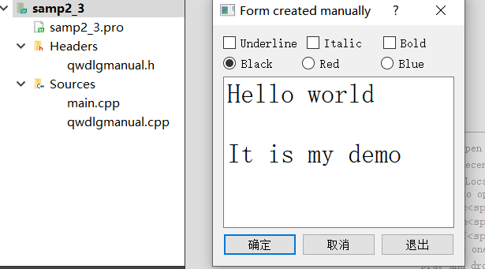
代码化UI设计
新建一个Widget Application项目：QDialog作为窗口基类，不勾选“Generate form”
运行效果与上一节基本相同
只是没有使用Group Box
没有ui文件
不会生成ui_xxx.h文件
类中没有定义指向界面的指针ui
开发步骤：
创建界面
信号与槽关联

Slide 8
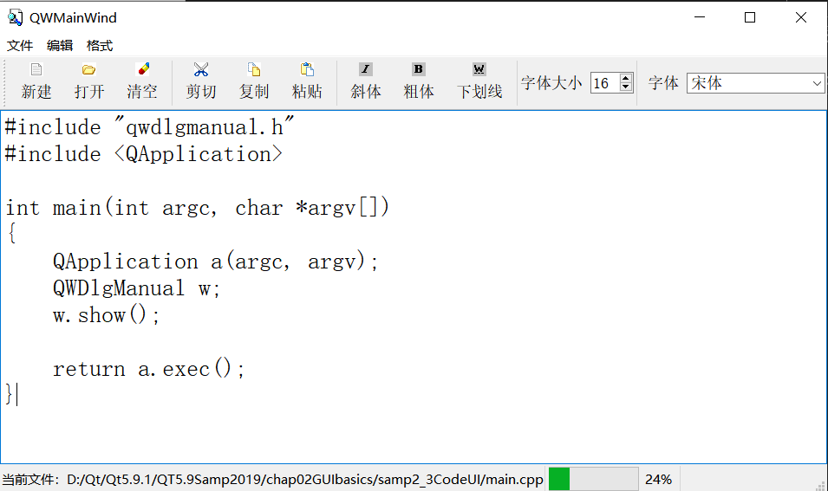
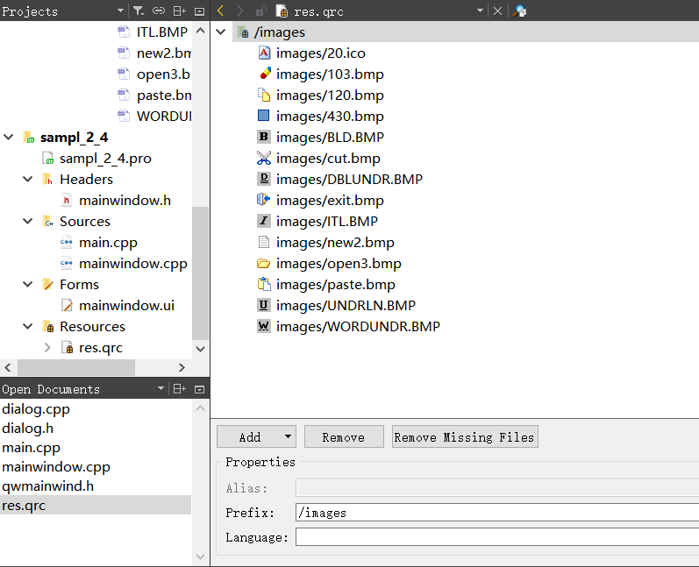
混合方式UI设计
新建Widget Application项目：QMainWindow作为窗口基类，勾选“Generate form”
工具栏添加SpinBox、FontComboBox
能用可视化设计的尽可能用可视化设计解决
可视化无法完成的，需要手动编写
状态栏中添加Label、ProgressBar
创建项目并添加资源文件
前缀：类似于资源的分组

Slide 9
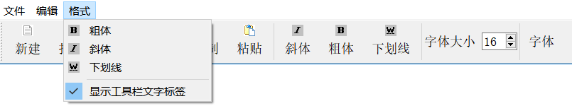
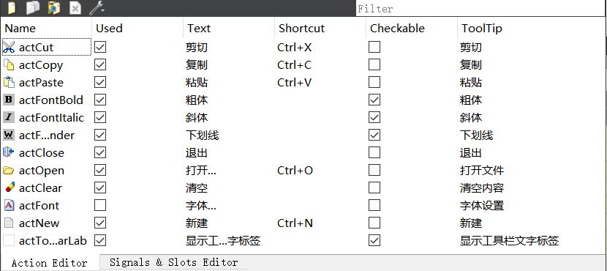
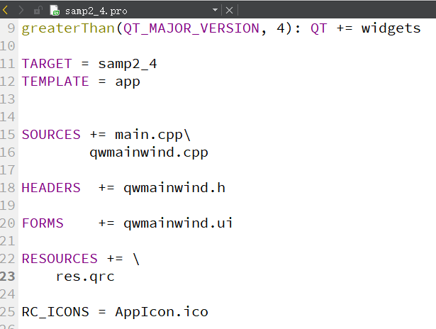
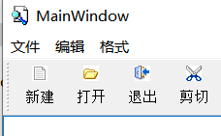
Action：非常有用的类，可以创建菜单项、工具栏按钮
为应用程序设置图标

Slide 10
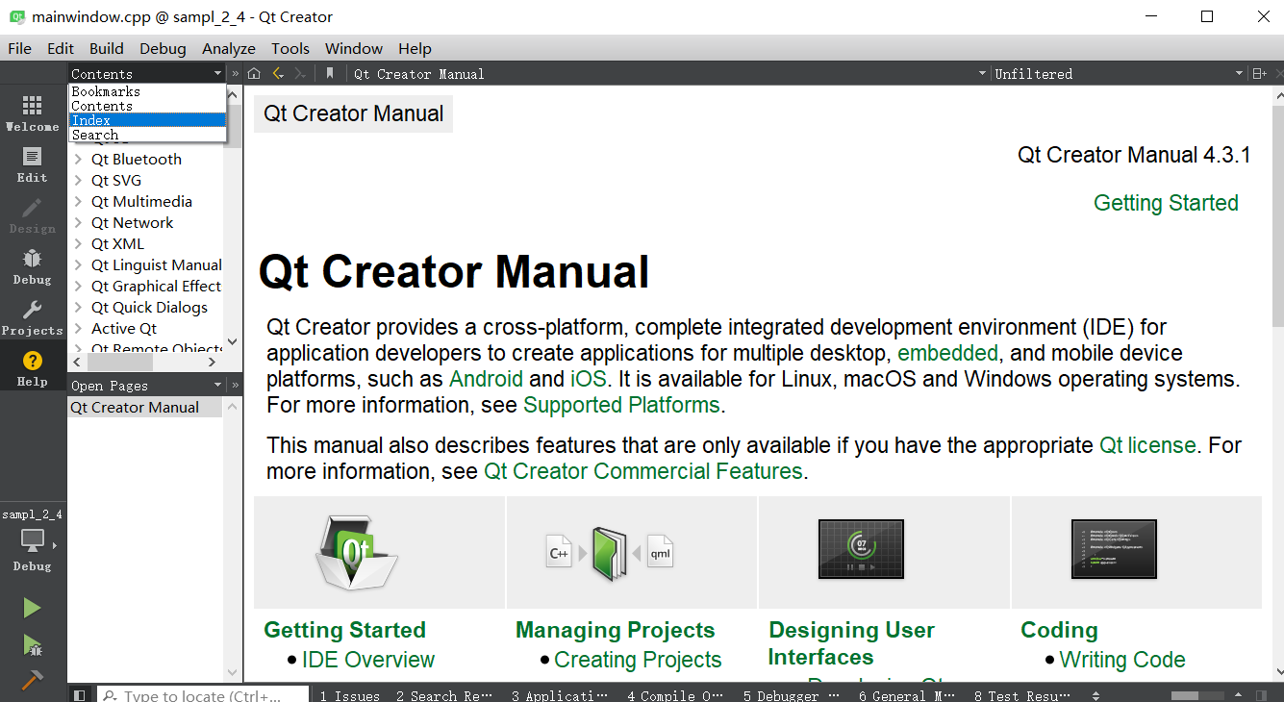
Qt Creator使用技巧
Qt Creator的一些快捷操作：
功能 | 快捷键 | 解释
Switch Header/Source | F4 | 在同名的头文件和源程序文件之间切换
Follow Symbol Under Cursor | F2 | 变量：跳转到声明；函数：声明和定义切换
Switch Between Function Declartion and Definition | Shift+F2 | 函数：声明和定义切换
Refactor\Rename Symbol Under Cursor | Ctrl+Shift+R | 改名称，将替换所有用到这个符号的地方
Refactor\Add Definition in .cpp |  | 为函数原型在cpp文件中生成函数体
Auto-indent Selection | Ctrl+I | 为选择的文字自动进行缩进
Toggle Comment Selection | Ctrl+/ | 注释或取消注释
Context Help | F1 | 为光标所在的符号显式帮助
Save All | Ctrl+Shift+S | 文件全部保持
Find/Replace | Ctrl+F | 调出查找/替换对话框
Find Next | F3 | 查找下一个
Build | Ctrl+B | 编译当前项目
Start Debugging | F5 | 开始调试
Step Over | F10 | 单步（略过）调试，执行当前程序语句
Step Into | F11 | 单步（跟踪）调试，如果当前行里有函数，就跟踪进入函数
Toggle Breakpoint | F9 | 设置或取消当前行的断点
Qt的帮助系统：
书签
Bookmarks:显式以存储的书签
Contents：树形目录显式Qt的所有模块
Index：可以输入查找内容
Search：可以输入关键字进行搜索

Slide 11
Qt核心特点
Qt对标准C++进行了扩展，引入了一些新的概念和功能。
元对象编译器（Meta-Object Compiler，MOC）是一个预处理器
先将Qt的特性程序转换为标准C++程序，在由标准C++编译器进行编译
使用信号与槽机制，只有添加Q_OBJECT宏，moc才能对类里的信号与槽进行预处理
Qt为C++语言增加的特性在Qt Core模块里实现，由Qt的元对象系统实现。
包括：信号与槽机制、属性系统、动态类型转换等。

